Slide 1
FastAPI
git clone 및 프로젝트 생성

Slide 2
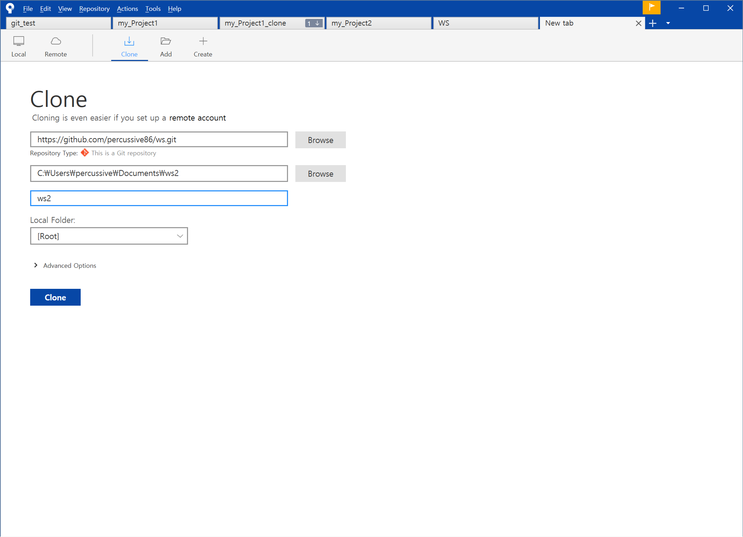
소스트리에서 clone 받기
git 에서 소스코드를 내 컴퓨터로 다운받는다
1
2
<- git 주소
3
<- 다운로드 받을 내 컴퓨터 경로
4
<- 소스트리에서 표시 이름 (상단 탭)
5

Slide 3
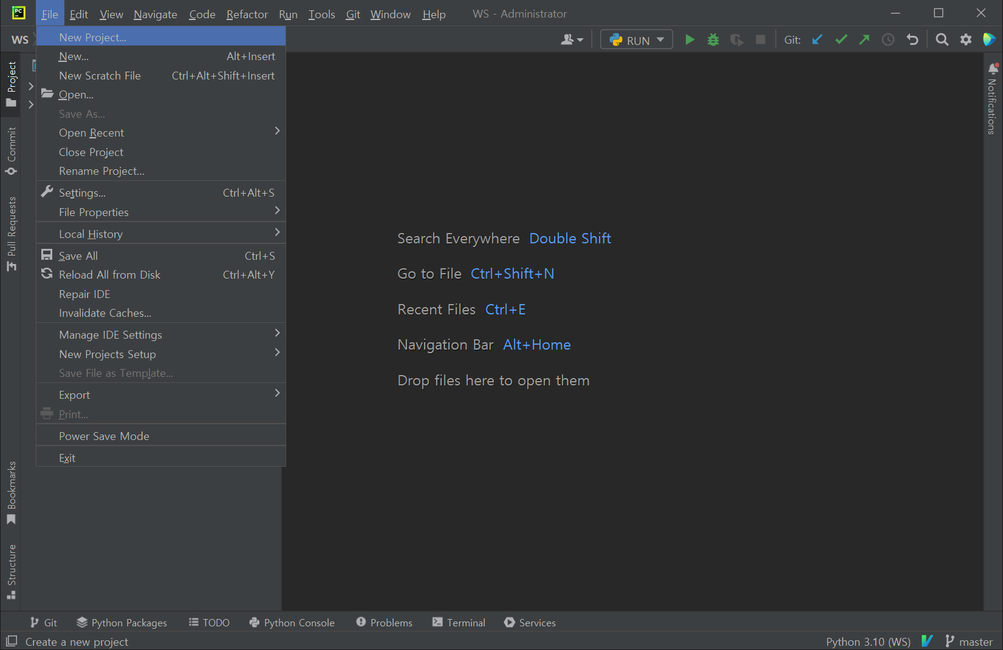
파이참에서 새 프로젝트 생성
새로 프로젝트를 생성한다

Slide 4
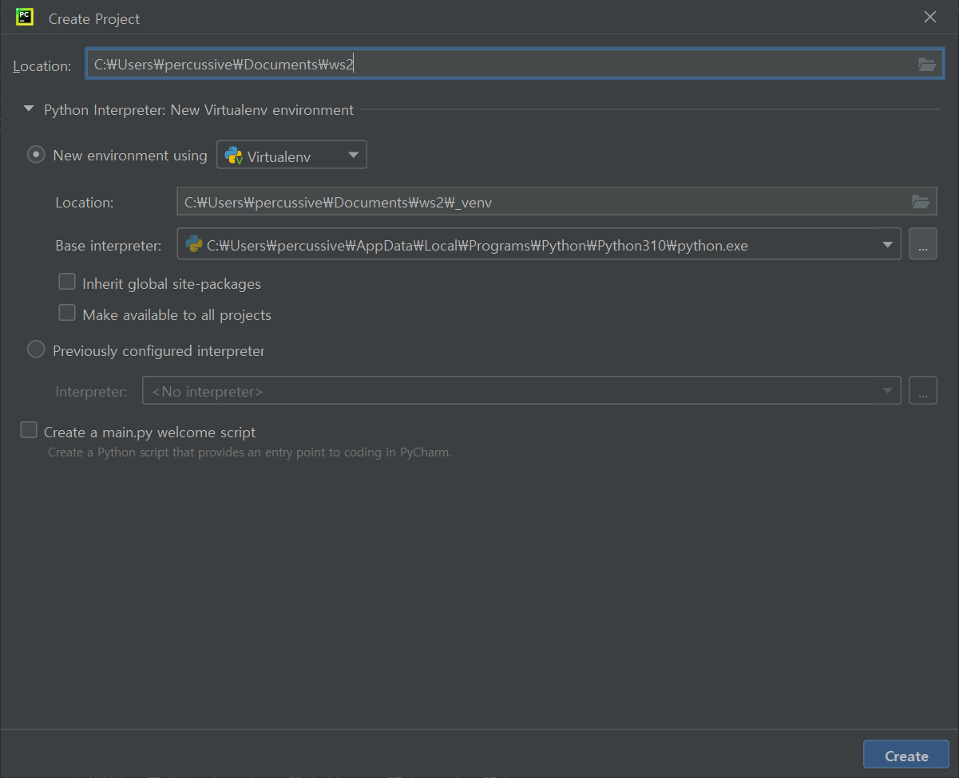
Location 추가
git 에서 clone 받은 경로를 입력한다
<- 다운로드 받은 내 컴퓨터 경로

Slide 5
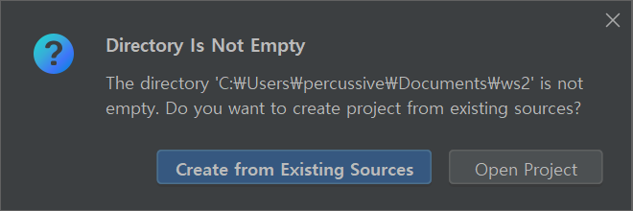
디렉토리가 비어있지 않음 경고
소스가 있기 때문에 발생하는 경고이다
Open Project를 선택한다

Slide 6
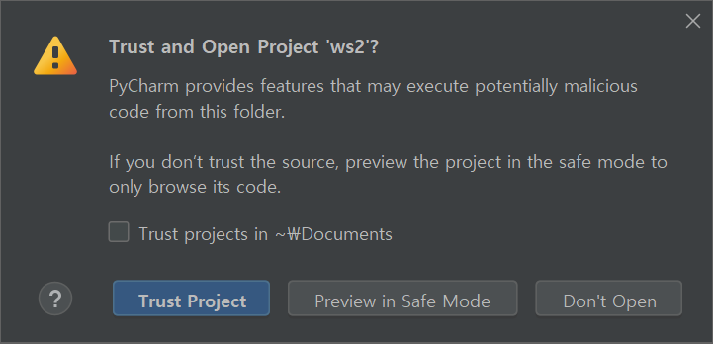
신뢰 경고
외부에서 받은 코드라서 발생. Trust Project 를 선택한다

Slide 7
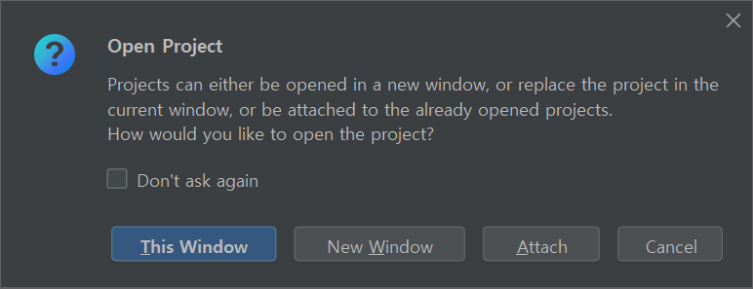
창 열기
This Window -> 현재 파이참 프로젝트를 닫고 새로 열음
New Window -> 현재 파이참 프로젝트를 닫지 않고 새로 열음
Attach -> 현재 파이참 프로젝트에 새 프로젝트 경로르 추가함

Slide 8
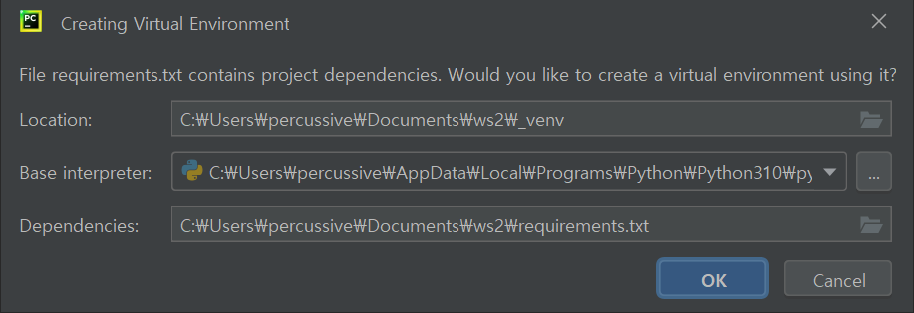
가상환경 생성
requirements.txt 파일이 있으면 가상환경 생성 및 pip 설치도 자동으로 진행됨
이 창이 뜨지 않으면 가상환경을 직접 세팅해준다

Slide 9
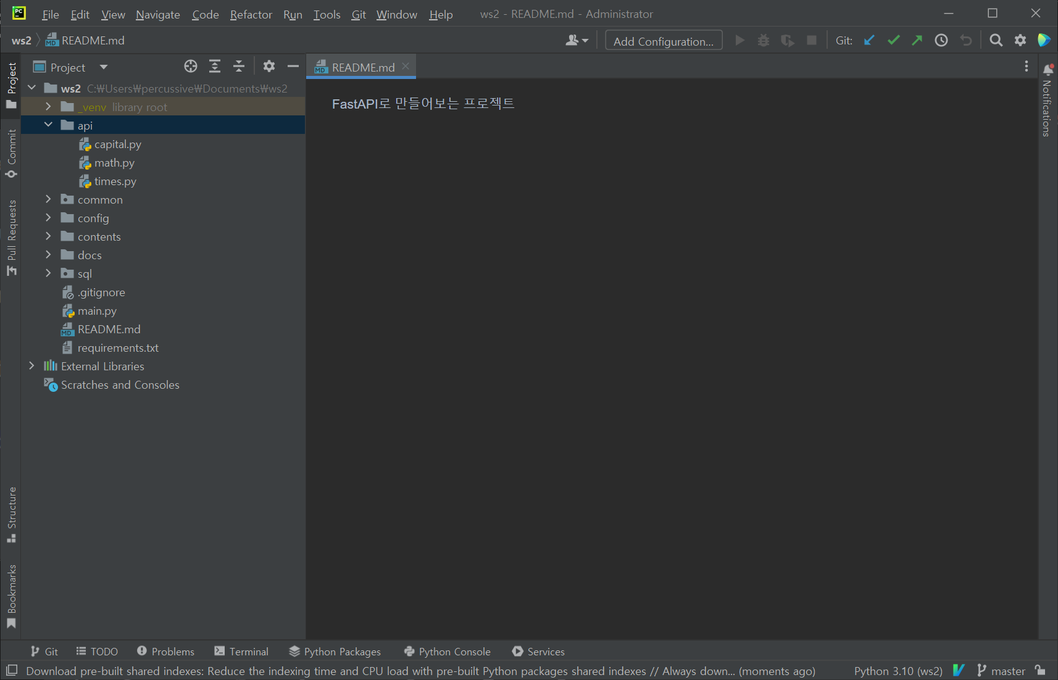
완료

